Slide 1
Địa lí
KHỞI ĐỘNG

Slide 2
KHỞI ĐỘNG
Câu 1. Nước ta có bao nhiêu dân tộc
A
A
54
B
45
C
53
5
3
4
2
0
1
d
63

Slide 3
KHỞI ĐỘNG
Câu 2. Dân tộc nào có số dân đông nhất
A
Thái
B
B
Kinh
5
3
4
2
0
C
Tày
1

Slide 4
KHỞI ĐỘNG
Câu 3. Phân bố dân cư ở nước ta
A
Không đồng đều
A
B
Đồng đều
C
Tương đối đồng đều
5
3
4
2
0
1

Slide 5
KHỞI ĐỘNG
Câu 4. Dân cư tập trung đông đúc
A
Ở miền núi
B
Ở đồng bằng
B
5
3
4
2
0
Cả hai ý trên
1
C

Slide 6
Địa lí
Tiết 10 : Nông nghiệp
Notes:
GV giới thiệu lại về phần mềm paint

Slide 7
Địa lí
Tiết 10: Nông nghiệp

Slide 8
Nghành trồng trọt có vai trò như thế nào trong nông nghiệp nước ta?
Địa lí
Tiết 10: Nông nghiệp
1. Ngành trồng trọt:
Đọc thầm đoạn: ‘‘Trong nông nghiệp.... sản xuất nông nghiệp’’.

Slide 9
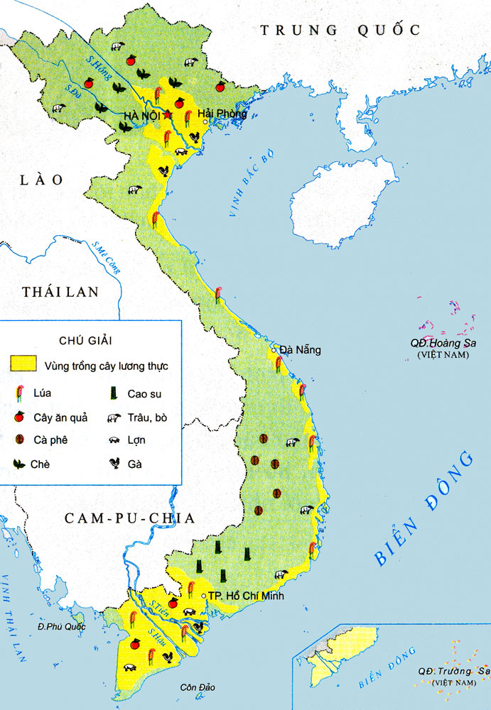
Địa lí
Tiết 10: Nông nghiệp
1. Ngành trồng trọt:
Quan sát lược đồ và dựa vào vốn hiểu biết của các em
Thảo luận nhóm 4
Hãy kể tên một số loại
cây trồng ở nước ta?
Lược đồ nông nghiệp

Slide 10
Địa lí
Tiết 10: Nông nghiệp
1. Ngành trồng trọt:
Cây
lương
thực
Cây trồng
Cây
ăn
quả
Cây
công
nghiệp
Lược đồ nông nghiệp

Slide 11
Địa lí
Tiết 10: Nông nghiệp

Slide 12
Địa lí
Tiết 10: Nông nghiệp
1/ Ngành trồng trọt:
Quan sát Hình 1 SGK/87 để hoàn thành phiếu bài tập sau:
PHIẾU BÀI TẬP:
Em hãy kể tên một số cây trồng ở nước ta:
- Cây lương thực: ………………………………………………
- Cây ăn quả: ……………………………………………………
Cây công nghiệp: ………………………………………………

Slide 13
Địa lí
Tiết 10: Nông nghiệp
1. Ngành trồng trọt:
Lúa
Lúa, ngô,
khoai, sắn…
Cây
lương
thực
Cam, nhãn,
chuối, mít,
vải, dừa, …
Cây
ăn
quả
Cây trồng
Cà phê, chè,
cao su, mía,
hồ tiêu, …
Cây
công
nghiệp
Lược đồ nông nghiệp

Slide 14
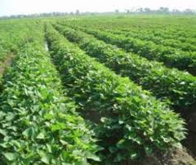
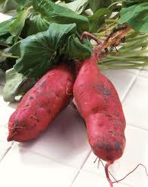
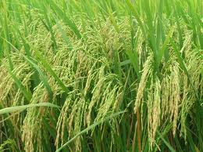
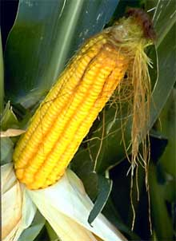
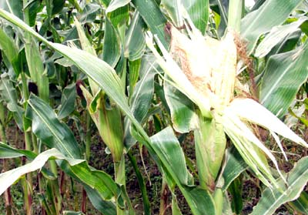
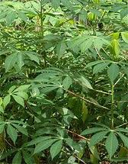
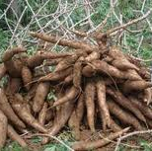
Cây khoai lang
Cây lương thực
Cây lúa gạo
Cây sắn(mì)
Cây ngô(bắp)

Slide 15
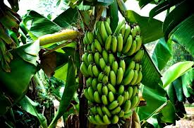
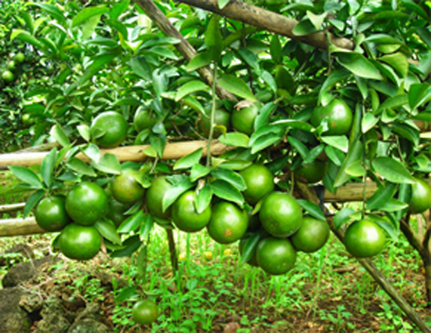
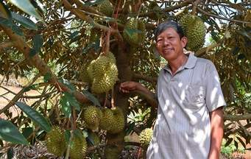
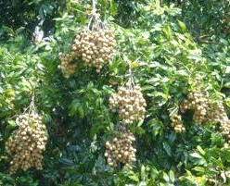
Cây
ăn quả
Cây chuối
Cây cam
Cây sầu riêng
Cây nhãn

Slide 16
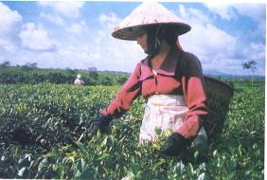
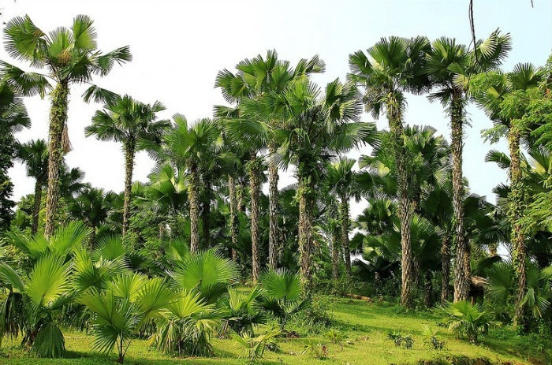
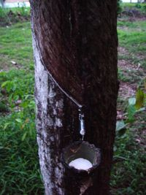
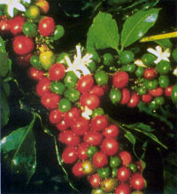
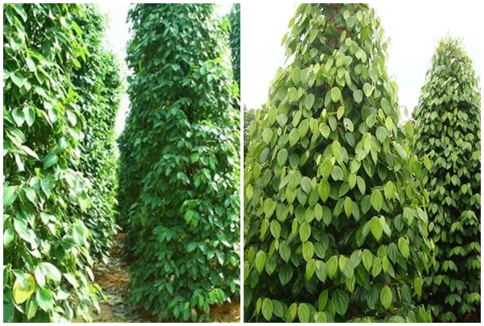
Cây chè
Cây cọ
CÂY CÔNG NGHIỆP
Cây cao su
Cây cà phê

Slide 17
Địa lí
Tiết 10: Nông nghiệp
1. Ngành trồng trọt:
? Quan sát lược đồ nông nghiệp Việt Nam, hãy cho biết lúa gạo,cây ăn quả, cây công nghiệp lâu năm được trồng chủ yếu ở vùng núi và cao nguyên hay đồng bằng.
Lược đồ nông nghiệp

Slide 18
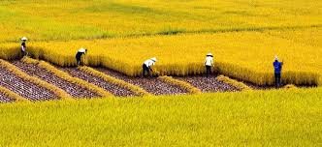
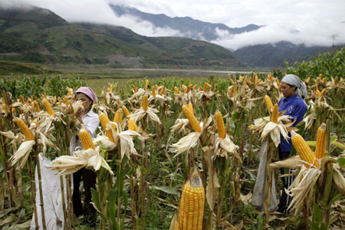
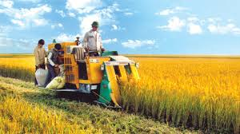
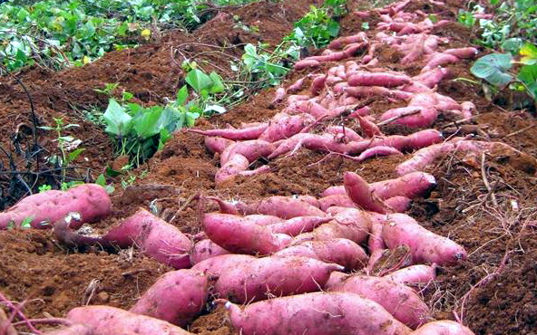

Slide 19
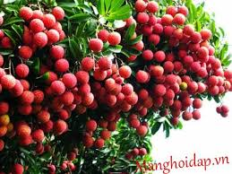
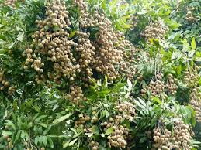
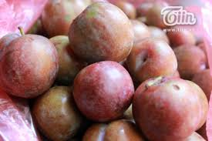
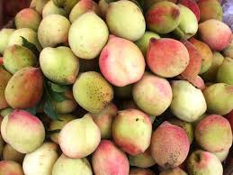

Slide 20
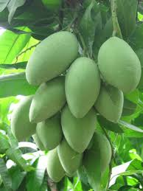
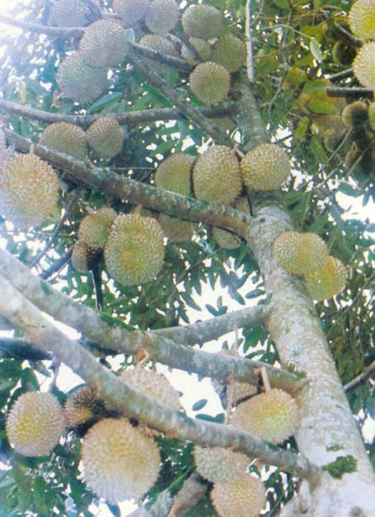
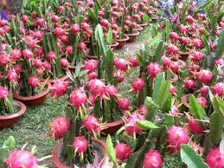
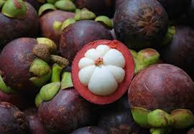
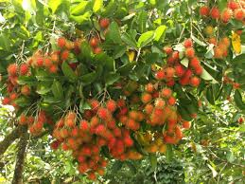
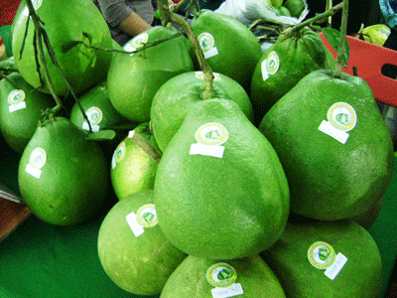

Slide 21
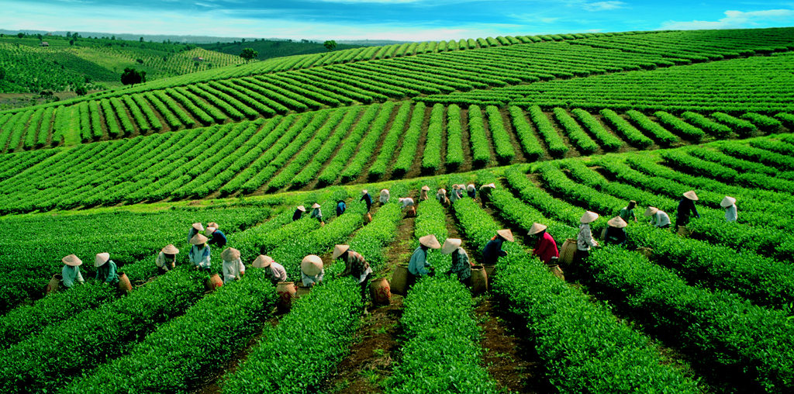
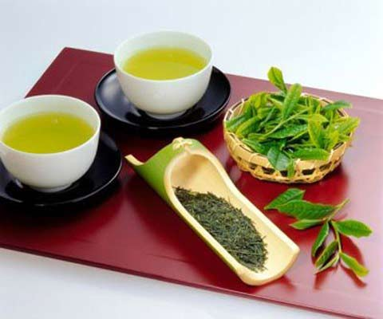

Slide 22
Địa lí
Tiết 10: Nông nghiệp

Slide 23
Địa lí
Tiết 10: Nông nghiệp
2. Ngành chăn nuôi:
Quan sát lược đồ và dựa vào vốn hiểu biết của các em
Hãy kể tên một số loại
vật nuôi ở nước ta?
Lược đồ nông nghiệp

Slide 24
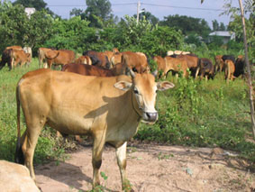
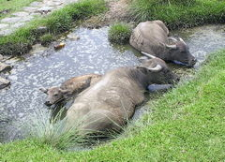
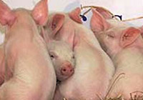
CHĂN NUÔI GIA SÚC

Slide 25
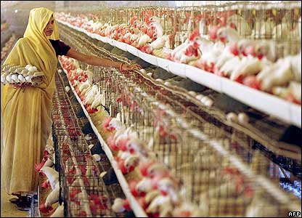
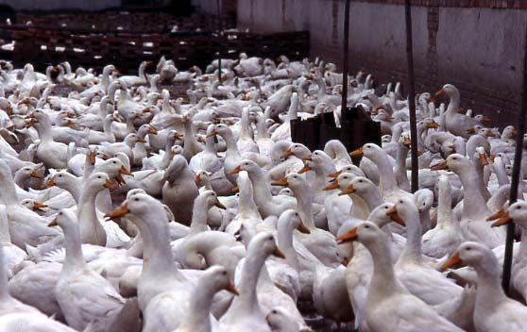
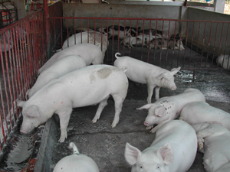
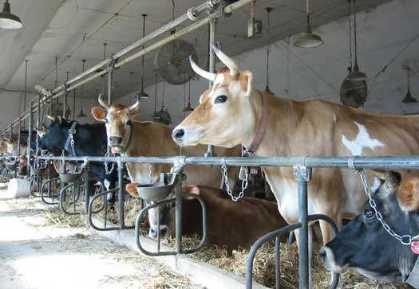
CHĂN NUÔI GIA CẦM

Slide 26
Địa lí
Tiết 10: Nông nghiệp

Slide 27
Địa lí
Tiết 10: Nông nghiệp
2. Ngành chăn nuôi:
? Dựa vào lược đồ nông nghiệp Việt Nam em hãy cho biết trâu, bò, lợn, gia cầm được nuôi nhiều ở vùng núi hay đồng bằng?
Trâu, bò được nuôi nhiều ở vùng núi .
- Lợn và gia cầm được nuôi nhiều ở đồng bằng
Lược đồ nông nghiệp

Slide 28
Địa lí
Tiết 10: Nông nghiệp

Slide 29
Địa lí
Tiết 10: Nông nghiệp
Ghi nhớ:
Trồng trọt là ngành sản xuất chính trong nông nghiệp. Lúa gạo được trồng nhiều nhất ở các đồng bằng; cây công nghiệp lâu năm được trồng nhiều ở vùng núi và cao nguyên. Trâu, bò được nuôi nhiều ở vùng núi; lợn và gia cầm được nuôi nhiều ở đồng bằng.

Slide 30
TRÒ CHƠI ĐÚNG / SAI
Trồng trọt là ngành sản xuất chính trong nông nghiệp nước ta.
Đ
Cà phê là loại cây được trồng nhiều nhất ở nước ta.
S
Cây trồng nước ta chủ yếu là cây xứ nóng.
Đ
S
Lợn, gà, vịt được nuôi nhiều ở vùng núi.
Chăn nuôi đóng góp ¾ giá trị sản xuất nông nghiệp của nước ta.
S

Slide 31
Nông nghiệp
2. Ngành chăn nuôi:
? Nhờ đâu ngành chăn nuôi nước ta ngày càng phát triển?
Nguồn thức ăn đảm bảo
Nuôi được nhiều
trâu, bò, lợn, gà, vịt
và các loại gia súc,
gia cầm khác.
Nhu cầu sử dụng thịt,
trứng, sữa của người
dân tăng.
Ngành chăn nuôi
phát triển ổn định,
vững chắc.
Phòng chống dịch bệnh
cho gia súc, gia cầm

